Slide 1
自动控制实践
PWM功率放大器
哈尔滨工业大学控制科学与工程

Slide 2
目 录
6 PWM功率放大器特性与其它
6.1、电感性负载开关过程
6.2、双极性PWM驱动

Slide 3
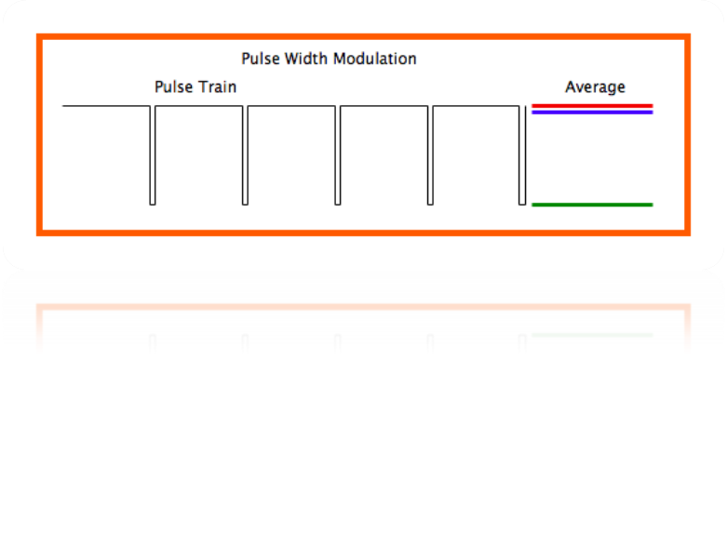

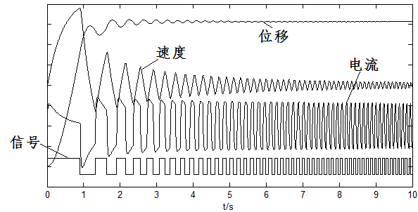
5.5 PWM功率放大器提出
一直流电机(J=0.6 Kg∙M²、Ra=5Ω、La= 0.08H、Kt=2.8N/A、电压为额定电压-300V~+300V的方波)位移、速度、电流响应
信号频率从0.1Hz~10Hz线性连续变化

Slide 4
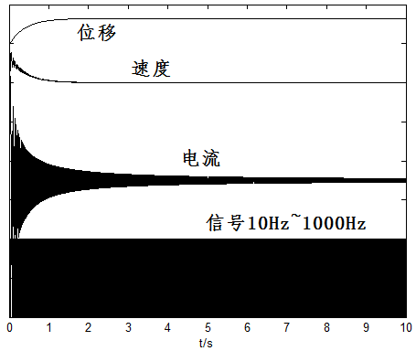
5.5 PWM功率放大器提出
10000Hz稳态值波动情况：
电流：幅值0.282A的三角波，（该电机最大电流为60A）
速度：幅值为1.4*10⁻⁷rad/s
位移：幅值为0.0005角秒
结论：由于被控对象通常均具有低通滤波特性，作用于对象（电机等）的PWM信号所有交流分量对系统输出的影响近似为0，真正影响对象输出变量的是缓变化的PWM波形的直流分量。
一直流电机位移、速度、电流响应
信号频率从10Hz~1000Hz线性连续变化
条件
开关频率fk足够高
或开关周期Tk足够小

Slide 5
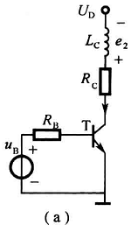
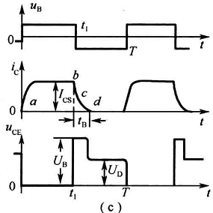
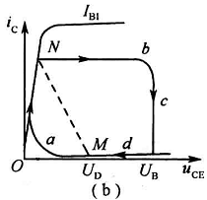
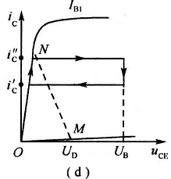
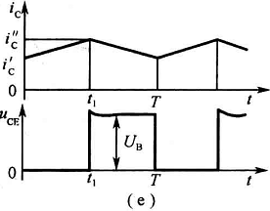
6.1、电感性负载开关过程
无续流二极管

Slide 6
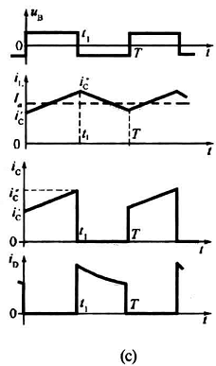
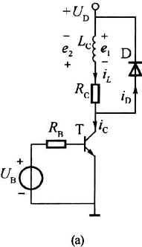
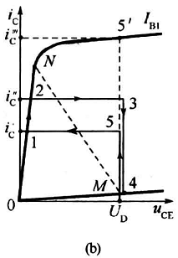
6.1 PWM功率放大器电感性负载
有续流
二极管
电感线圈、励磁线圈调压驱动（不需要改变方向）

Slide 7
为了方便分析，假设：
1) 忽略晶体管开关过程。
2) 一个开关周期内电机转速及反电势为常值。
3) 电枢回路用电阻、电感和电势等效。
4) 电磁转矩平均值和负载转矩相平衡时，是准稳定状态，电枢电流周期性变化。

Slide 8
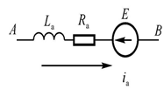
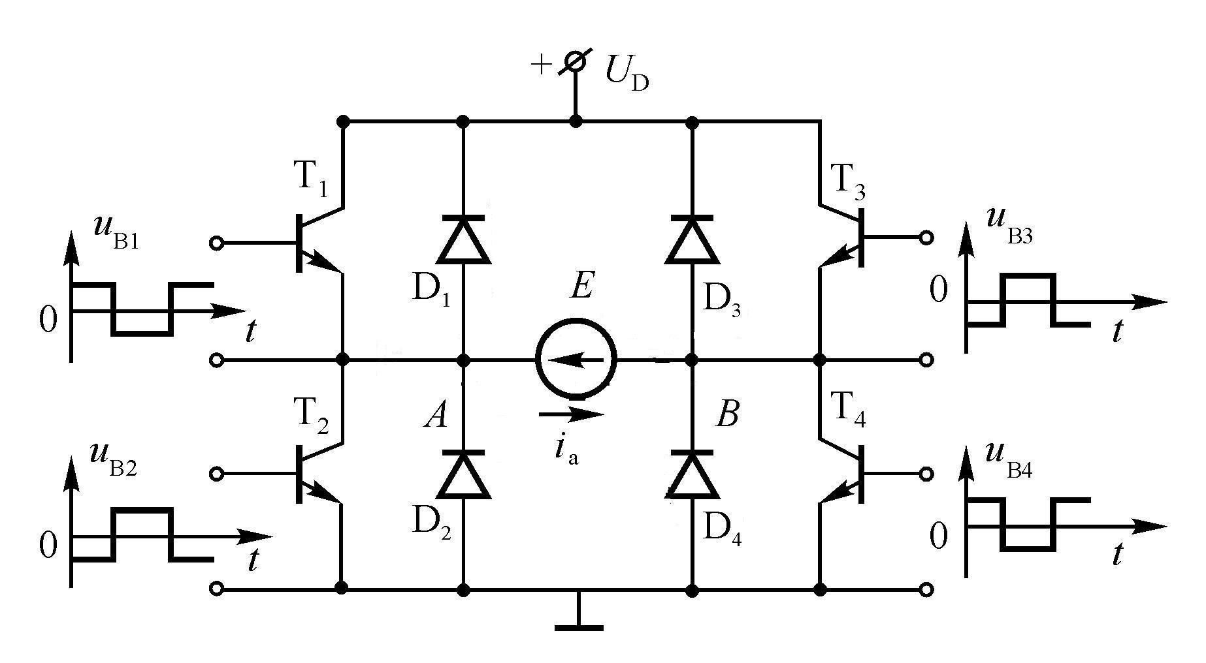
6.2、双极性PWM驱动
输入控制信号：
u_{be1}=u_{be4}=-u_{be2}=-u_{be3}

Slide 9
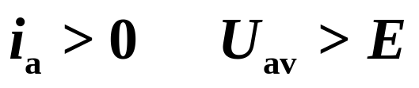
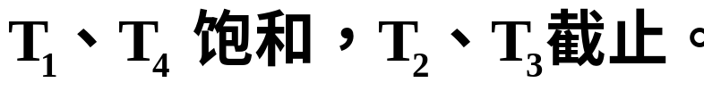
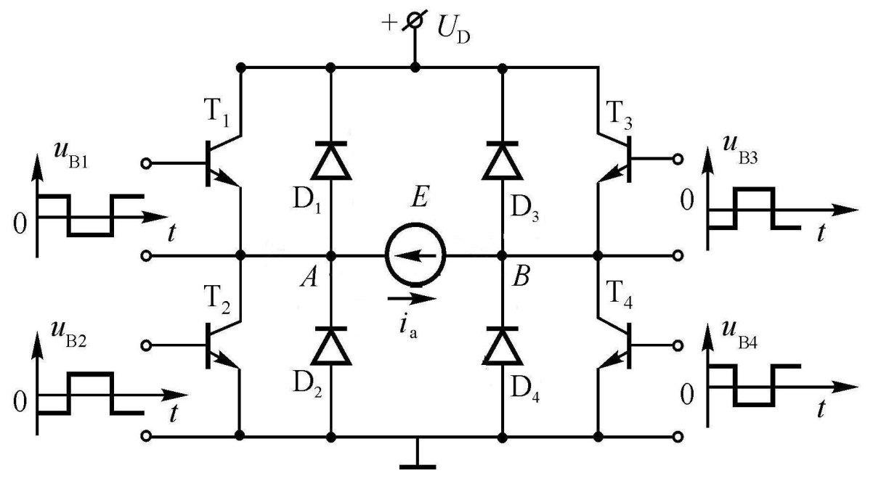
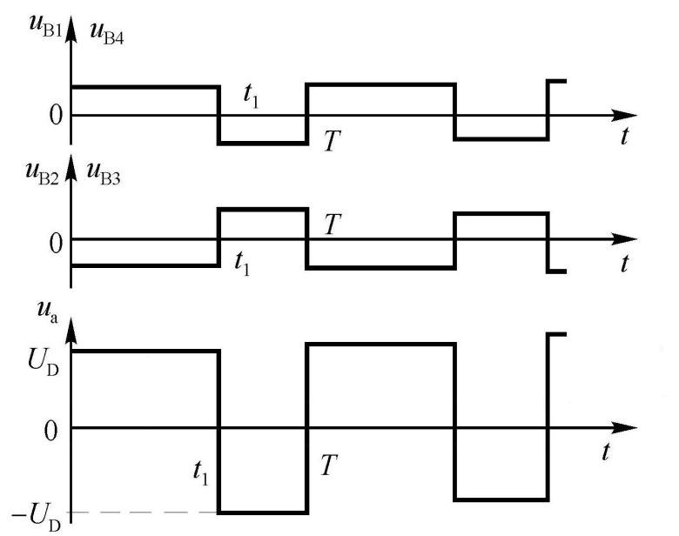

6.2、双极性PWM驱动—输出分析
1. 电动机状态 电流与电动势反向
1) 0<t<t₁

Slide 10
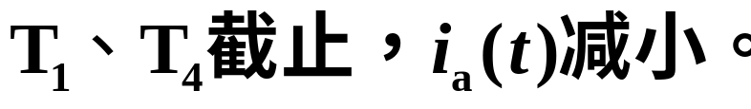
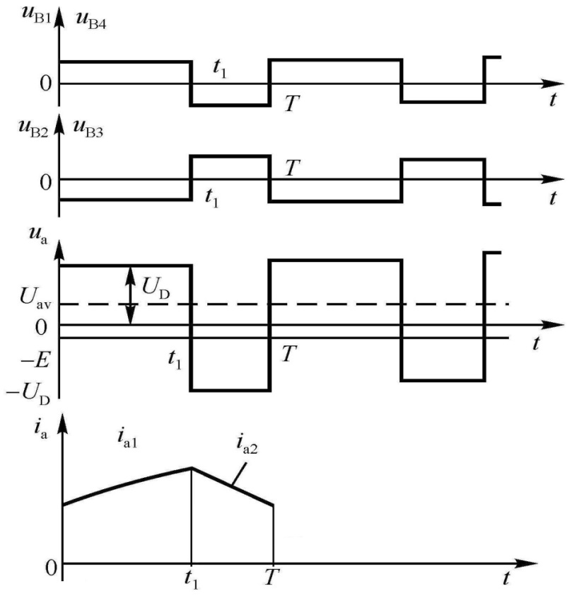


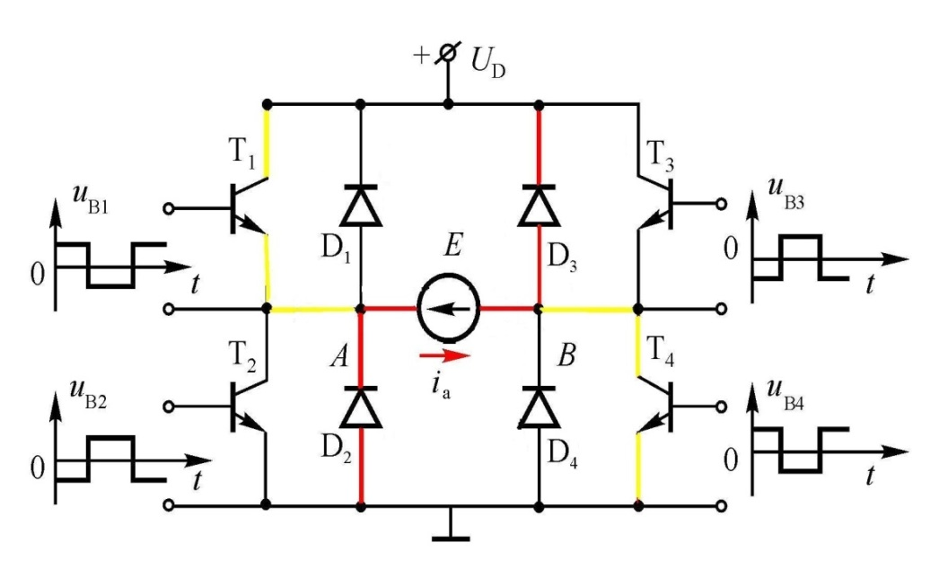
6.2、双极性PWM驱动—输出分析
t₁< t <T 只有D₂和D₃正常导通
续流
能量：
磁场释放能量（电流减小），电源接收能量

Slide 11

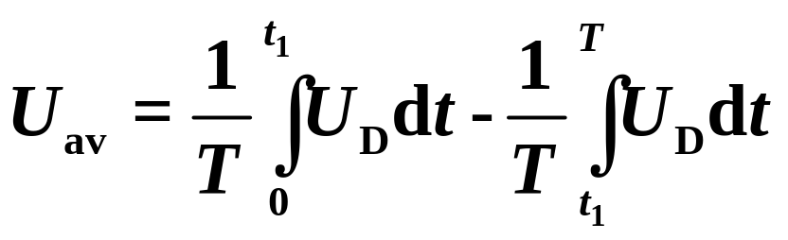
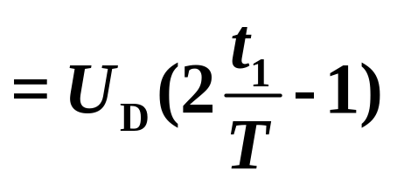
6.2、双极性PWM驱动——输出电压Uav
输出电压：

Slide 12
6.2、双极性PWM驱动—输出分析
说明:
（1） t₁< t <T 时段, T₂、T₃ 基极正向偏压，但 U_{CE}=-0.7V ，故不导通。
（2）若无D₂、D₃ ， T₁、T₄ 截止时将有器件被击穿。
（3） 反转电动状态（第三象限）与上面分析同

Slide 13
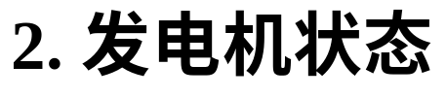


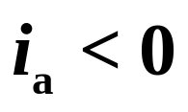
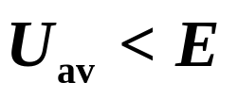
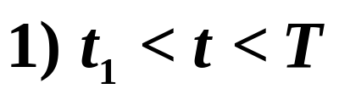

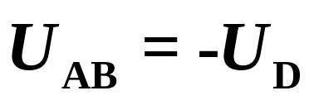
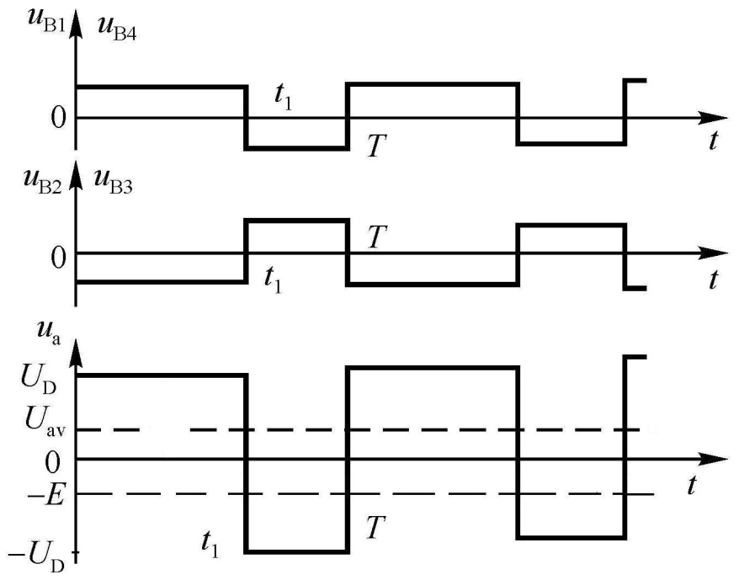
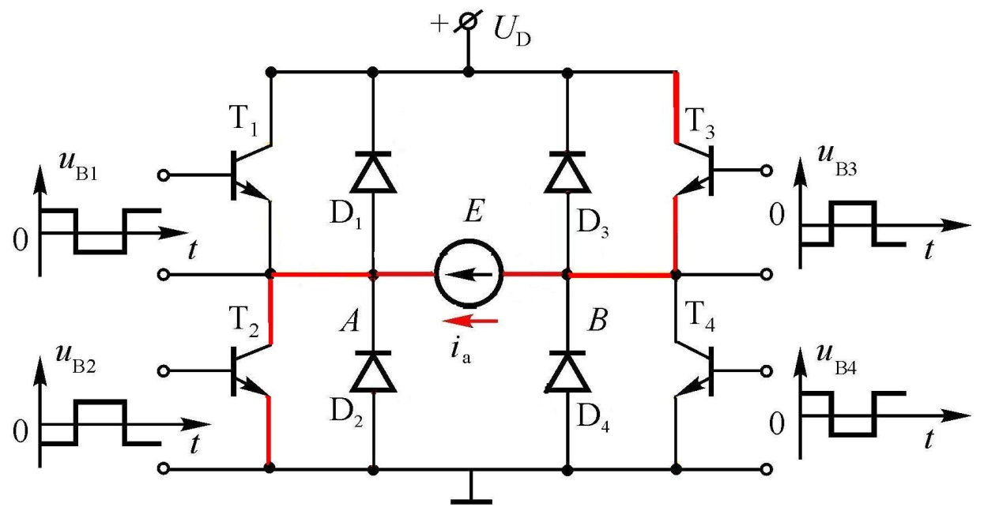
6.2、双极性PWM驱动—输出分析

Slide 14
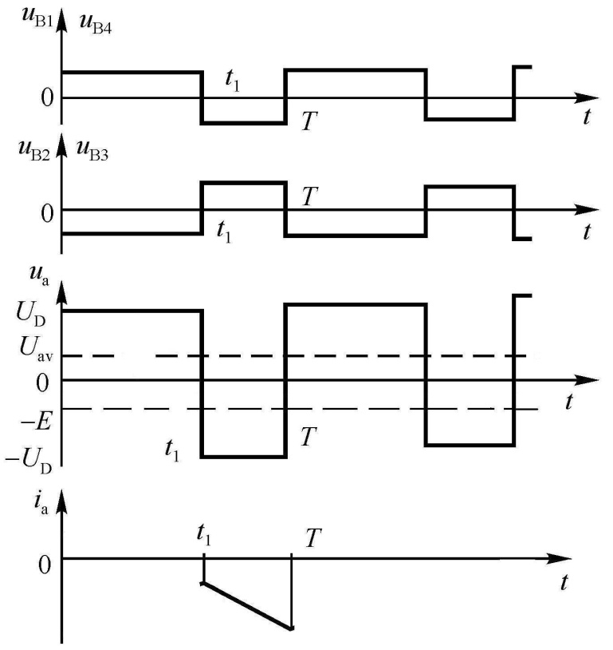
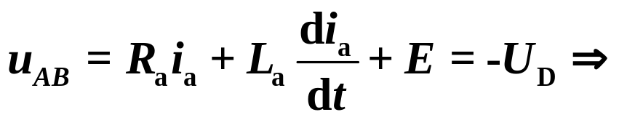
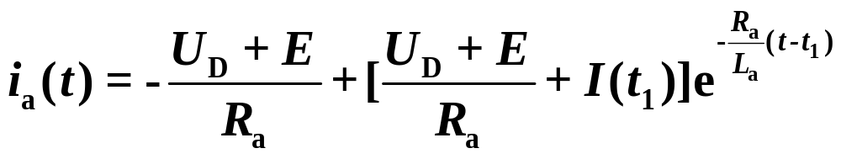
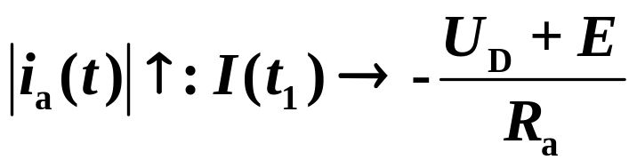
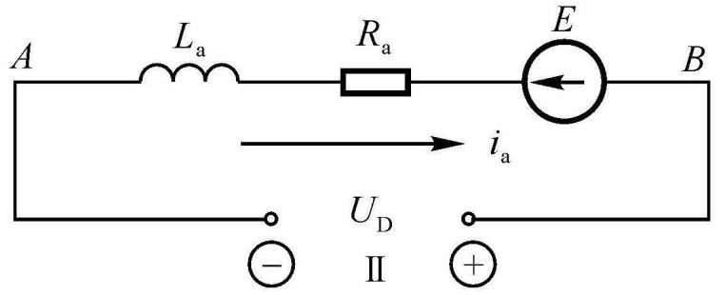
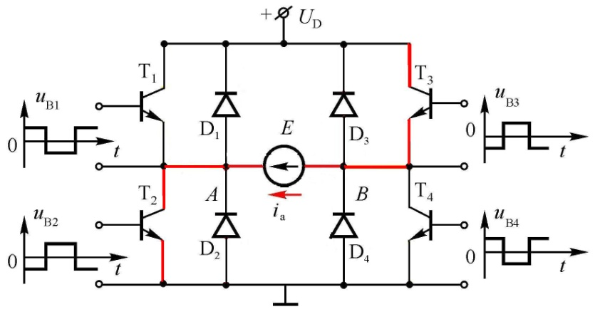
6.2、双极性PWM驱动—输出分析
电源输出电能，电流增加，
磁场能增加。

Slide 15
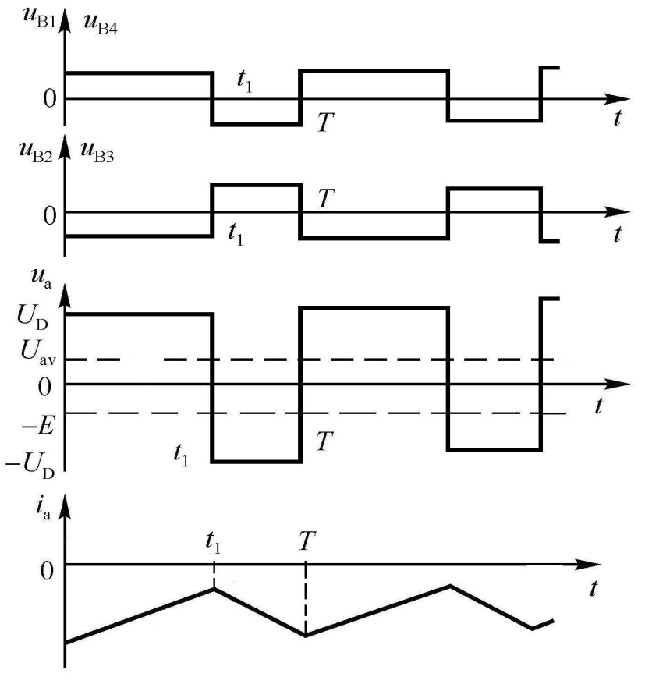

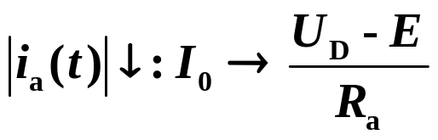
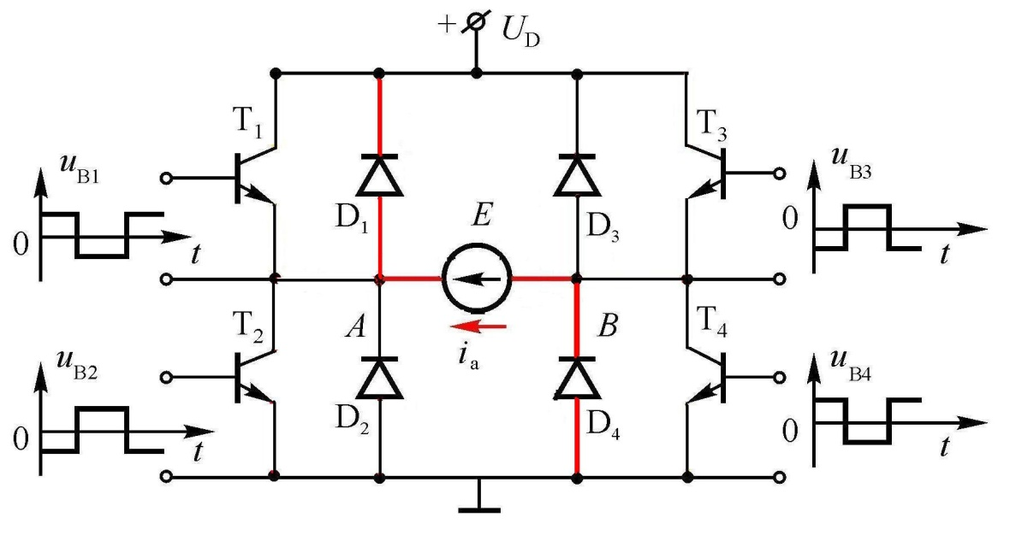
6.2、双极性PWM驱动—输出分析
T2、T3 截止，电流减小，只有D₁、D₄ 正常导通。
说明：(1) 0<t<t₁ (T< t <T+ t₁)，T₁、T₄ 基极正向偏压，但U_{CE}=-0.7V ，故不导通。
(2) 若无D₁、D₄ ，T₂、T₃ (T₁、T₄ )截止时将被击穿。
电源吸收电能，电流减小，
磁场能减小。

Slide 16
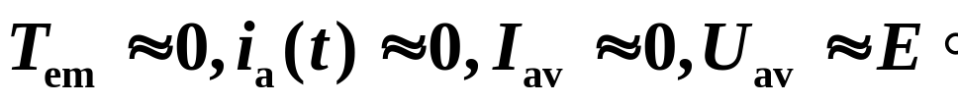
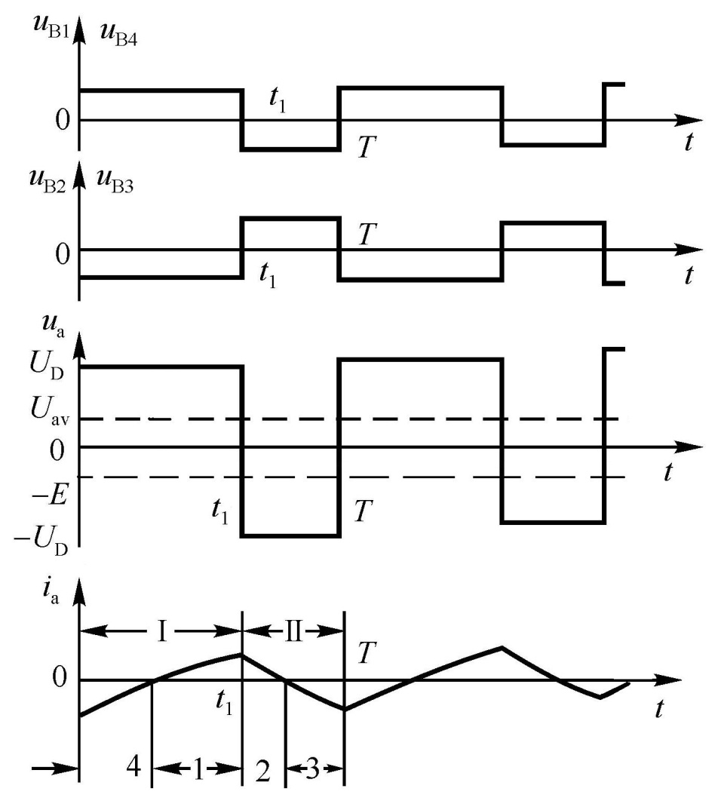
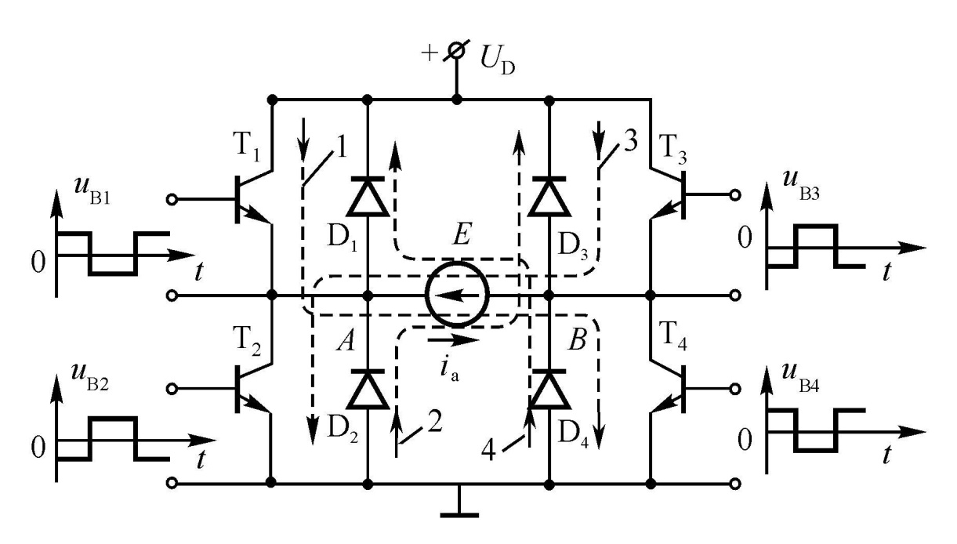
6.2、双极性PWM驱动—输出分析
3.轻载状态
电流有正有负，上述两个状态中的四种 情况，在一个周期内交替出现。

Slide 17
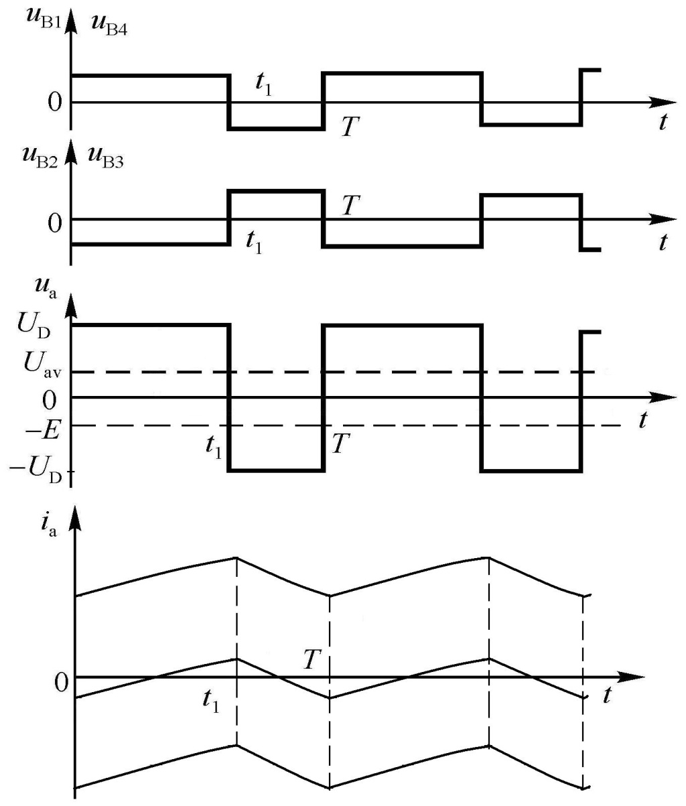
6.2、双极性PWM驱动—输出分析
双极性输出总结：
在一个开关周期中， 输出电压是方波，有正、负两个极性，电源交替地输出电能和吸收电能。电源输出电能时电流值增加，吸收电能时电流减小。 电流方向取决于电机工作状态。
单极性输出见P255

Slide 18
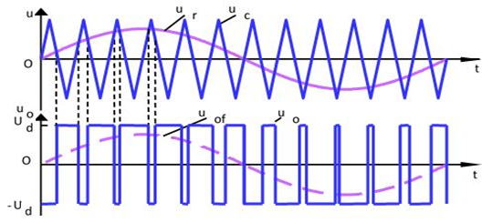
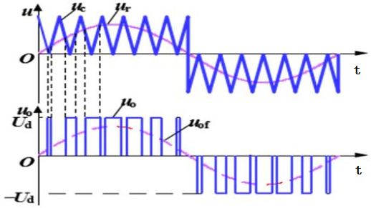
6.2、双极性PWM驱动—输出分析
SPWM波形单极性还是双极性输出？
双极性输出
单极性输出
作业1~7

